Slide 1
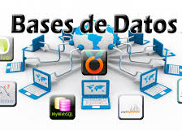
¿Qué es una Base de Datos?
Una B de D no es más que un conjunto de información (un conjunto de datos) relacionada que se encuentra agrupada o estructurada.
Informáticamente una B de D es un sistema formado por un conjunto de datos almacenados en memorias masivas que permiten acceso directo a ellos y un conjunto de programas que manipulan ese conjunto de datos.

Slide 2

Propiedades de los datos
Estructurados independientemente de las aplicaciones y del soporte de almacenamiento que los contiene.
Presentan la menor redundancia posible.
Son compartidos por varios usuarios y/o aplicaciones.
Están bajo un control centralizado.

Slide 3
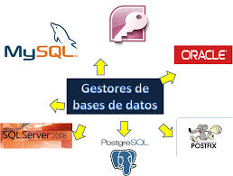
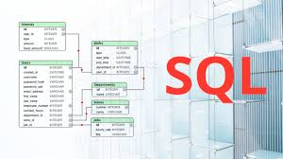
SGBD: Sistema Gestor de Base de Datos
Un SGBD es un conjunto de programas de propósito general que permite controlar el acceso y la utilización de la B de D, por los usuarios, para incluir, modificar o recuperar información, incluyendo prestaciones para conseguir la independencia, la integridad y la seguridad de los datos, así como la concurrencia de usuarios.

Slide 4
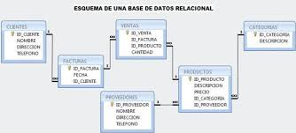
Bases de Datos Relacionales
Los sistemas relacionales operan conceptualmente sobre archivos o Tablas de datos y no sobre los datos individuales contenidos en el archivo.
Las tablas permiten representar la información de forma mas compacta.
Es posible acceser a la información contenida en dos o mas tablas simultáneamente.

Slide 5
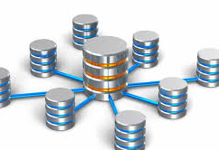
Ventajas y Desventajas Base de Datos

Slide 6
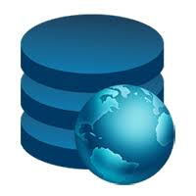
Ventajas Base de Datos
Las bases de datos permiten obtener información en forma más sencilla.
Obtener información estructurada.
Compartir información en forma simultánea con otros usuarios o con otras bases de datos.
Facilita la estandarización de procesos, nombres de registros, etc.
Permite controlar la duplicidad de datos (redundancia)
Permite controlar la dupicidad, triplicidad, etc. de almacenamiento de espacio en disco.
Permite la sincronización de datos.
Una misma base de datos sirve para diversos y varios sistemas que trabajen sobre esa DB.
Esto, por otra parte, permite la centralización de datos.
Permite la unificación de datos.

Slide 7
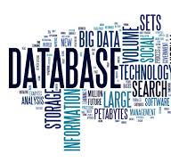
Ventajas Base de Datos
Seguridad e integridad de información mediante validación de usuarios.
Creación de diferentes niveles de seguridad.
Validación de condiciones de entrada de registros (lo que permite controlar errores humanos en el ingreso de datos).
Flexibilidad y rapidez para obtener información.
Aumenta la productividad (no se debe preocupar por la organización de los datos ni de la validación).
Las bases de datos son independientes de los programas y/o aplicaciones (por lo que un cambio en la estructura de los programas o en su código no afecta la a la DB, y viceversa).
Esto origina independencia de los datos.
Las bases de datos no son instalables, sino que son portables. Basta con copiarlas, importarlas.
Las bases de datos son modificables en su estructura, por lo que fácilmente podemos adicionar nueva información a un registro, nuevas tablas, etc.

Slide 8
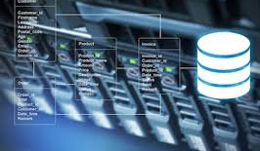
Desventajas de Base de Datos
Tamaño, espacio. Una BD suele requerir mucho espacio en disco, suelen volverse pesadas.
Son un producto complejo, por lo que no toda persona será capaz de manipularla y/o ponerse al cargo de su mantenimiento.
Costo. Algunos gestores y productos de bases de datos suelen ser costosos. Tales como Oracle, DB2, Etc.
Requieren de capacitación, asesoría y acompañamiento para enseñar su manejo.
Se requiere de una persona para que esté al tanto del mantenimiento o de fallos.
Cuando la BD crece mucho puede llegar a ponerse lenta, lo que afecta las búsquedas y la recuperación de información.
Un fallo en la BD afecta a todo el entorno, máxime si es una DB central y varias aplicaciones recuperan información desde la misma base de datos.
Si la BD se llega a corromper es complejo repararla y volverla a su anterior estado.

Slide 9

Modelo de Base de Datos
Existen diferentes maneras de ordenar y organizar la información para que este sea accesible para nosotros. No existe el sistema de ase de datos perfecto: hay que elegir aquella estructura que mejor se adapte a nuestras necesidades. Los siguientes son los tipos más comunes:

Slide 10
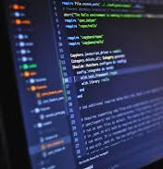
Modelo de Base de Datos
Las bases de datos jerárquicas construyen una estructura de jerarquía con los datos que permite una estructuración muy estable cuando gestionamos una gran cantidad de datos muy interrelacionados.
Las bases de datos en red derivan de las jerárquicas pero mejoran la gestión de datos redundantes manteniendo su rendimiento en consultas de datos.
Las bases de datos transaccionales están diseñadas para el envío y recepción de datos a grandes velocidades y de forma continua. Su único fin es la recepción y envío de información pero la gestión de almacenamiento o redundancia están fuera de su propósito.

Slide 11

Modelo de Base de Datos
Las bases de datos relacionales son las más utilizadas en aplicaciones reales. La información se almacena siempre haciendo referencia a otra por lo que se facilita la gestión y su uso por personal no especialista. En este modelo el lugar y la forma donde se guarde la información es secundario.
Las bases de datos orientadas a objetos han surgido como concepto tras la aparición de los sistemas de programación orientada a objetos.
Las bases de datos documentales están especializadas en el almacenamiento de textos completos, por lo que facilitan el tratamiento informatizado de grandes cadenas de caracteres.

Slide 12
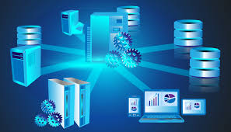
Modelo de Base de Datos
Base de datos Distribuidas: La base de datos y el software SGBD pueden estar distribuidos en múltiples sitios conectados por una red.

